Slide 1
Actividad Ed. Física 2º básico semana del 7 al 17 de septiembre
Fundación Educacional Club Hípico
Rodrigo Ordoñez 13150, El Bosque, Santiago - Fono (02) 25296182.
contacto@colegioclubhípico.cl
“Escuela y Familia unida para formar y educar”.
OA 9: Practicar actividades físicas en forma segura, demostrando la adquisición de hábitos de higiene, posturales y de vida saludable, como lavarse las manos y la cara después de la clase, mantener una correcta postura y comer una colación saludable antes y luego de la práctica de actividad física.

Slide 2
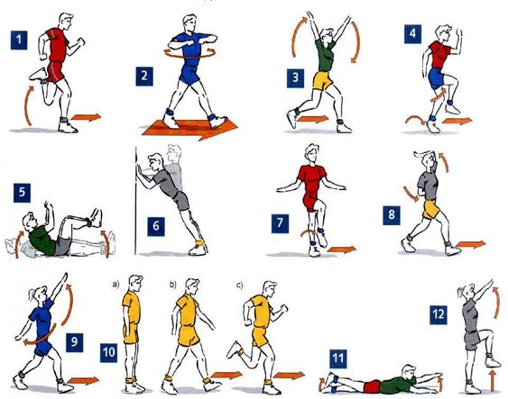
Actividad metodológica Para comenzar te recordamos la importancia de realizar precalentamiento físico antes de comenzar la actividad. Sigue los siguientes ejemplos, durante unos 10 minutos.

Slide 3
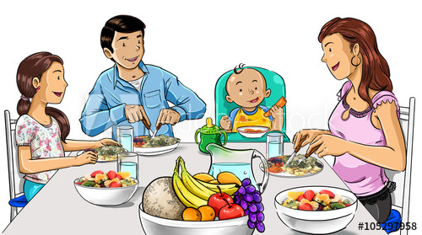
Actividad Física
Practica las actividades en familia.
Observa el video y realiza las actividades que ahí aparecen
https://www.youtube.com/watch?v=z6DoPp-LkTA
Alimentación saludable
https://www.youtube.com/watch?v=bOIuGD1s5J4
Pide a un adulto que saque fotografías donde estés realizando la actividad. Y envía la fotografía, con tu nombre, fecha y asignatura.

Slide 4
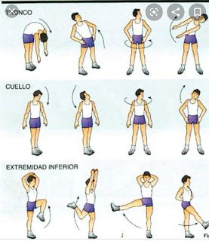
Actividad de estiramiento: Por último no olvides realizar los siguientes ejercicios de estiramiento. (10 minutos) y beber agua.

Slide 5
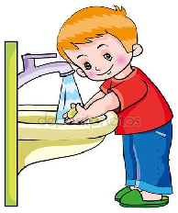
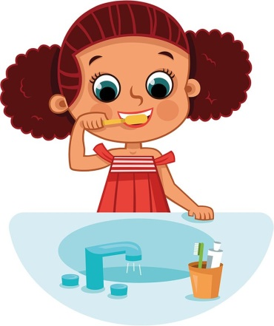
Evaluación
Recuerda la importancia de la actividad física y la vida saludable.
Cuida tu higiene y presentación personal.
Lava tus manos constantemente, con agua y jabón.
Cepilla tus dientes después de cada comida.
Si durante la semana realizaste los ejercicios y cuidaste tu higiene, en la fotografía muestra:

Slide 6
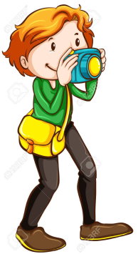
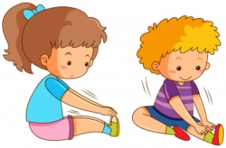
Recuerda:
Enviar una fotografía al correo de tu cuso, indicando actividad, fecha, asignatura.

